Slide 1
Begreppsmodellering

Slide 2
Agenda
Introduktion, spela in mötet
Begreppsmodell från förstudien
Socialstyrelsens begreppsmodell
Andra begrepp

Slide 3
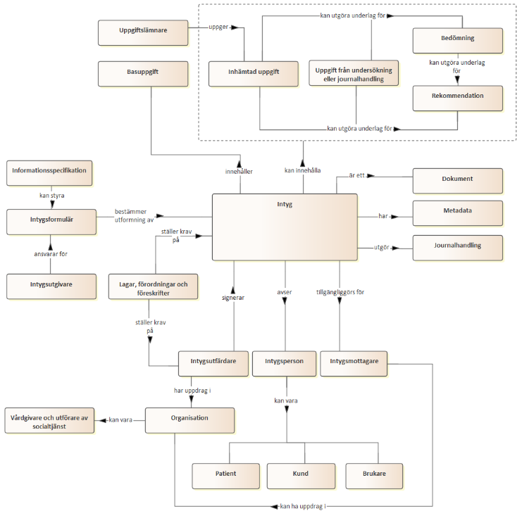
Begreppsmodell från förstudien
Notes:
Mia

Slide 4
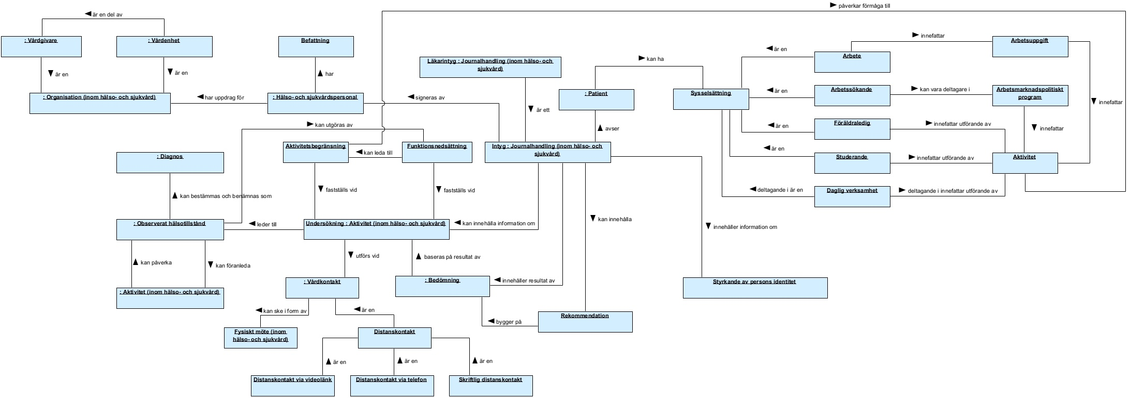
Socialstyrelsens begreppsmodell
Informationsspecifikationer från myndigheter - Arbetsgrupper för interoperabilitet - Confluence
Notes:
Sahar

Slide 5

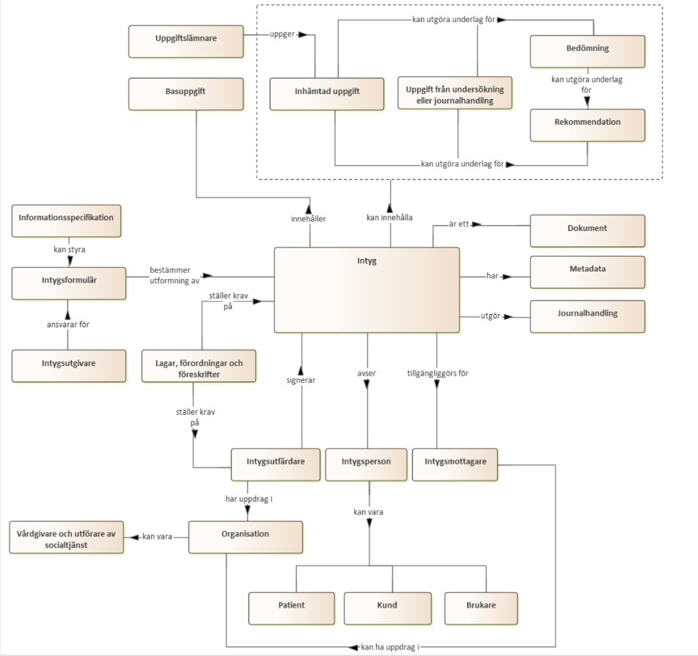
: Hälso- och sjukvårdspersonal
: Patient
: Annan person
: Aktivitet (inom hälso- och sjukvård)
: Vårdkontakt
mfl begrepp för kontaktsätt se bild 5
kan föranleda
kan påverka
EHM begreppsmodell
Informationslämnare : Deltagande
Aktivitetsbegränsning
Funktionsnedsättning
Diagnos
:Observerat hälsotillstånd
Undersökning
Bedömning
SoS begreppsmodell
SoS informationsmodell - då begrepp saknas i SoS begreppsmodell
: Vårdkontakt
mfl begrepp för kontaktsätt se bild 5
Informationslämnare underlag
Rekommendation
: Plats
Beskriver informationsmängder i
Intyg : Journalhandling (inom hälso- och sjukvården)
Basuppgifter
uppgift som måste ingå i ett intyg
Anm. Enligt föreskrift ska följande fem eller sex uppgifter ingå:
1. intygets ändamål
2. datumet för utfärdandet
3. intygspersonens namn
4. intygspersonens personnummer eller, om sådant inte finns, samordningsnummer
5. intygsutfärdarens namn, kompetens, tjänsteställning eller befattning och kontaktuppgifter i tjänsten
6. kontaktsätt i de fall intygspersonen har undersökts. Begreppsmodell SoS
innehåller information om
är ett
Styrkande av persons identitet
Tidigare arbeten => intygsägare
: Befattning
har
Läkarintyg : Journalhandling (inom hälso- och sjukvården
: Hälso- och sjukvårdspersonal
: Vårdenhet
Är en del av
Se bild 6
: Vårdgivare
Organisation (inom hälso- och sjukvård)
Sysselsättning
mfl begrepp se bild 7
Patient

Slide 6
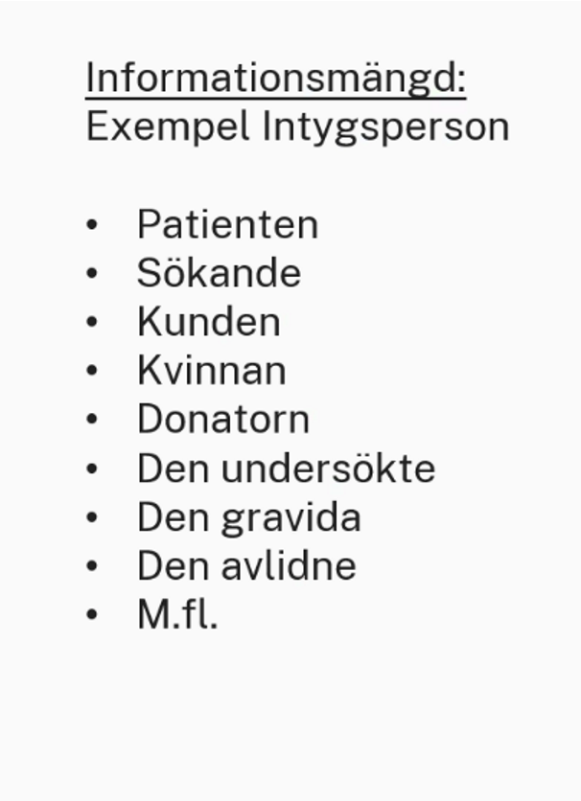
Exempel

Slide 7
Begreppsmodellering
Intyg och intygsformulär
Intygsbeskrivning, intygsändamål – beskrivning/definition
Intygsutgivare/intygsägare
Kontaktinformation för Intygsutgivare/intygsägare – behövs inte?
Intygsperson

Slide 8

Allmän information
Intygsformulär ID
Intygsformulärversion (ny)
Intygs-ID (ny)
Intygskategori/intygsgrupp (ny)
Laghänvisning
Intygsformulär Namn
Intygsbeskrivning (frivillig)
Giltighetsperiod
Ifyllnadsanvisning/Ifyllnadsstöd
Utfärdandedatum
Begreppsmodellering
  Intyg-intygsformulär
  Laghänvisning/ändamål/rubrik/namn
  Ifyllnadsstöd
  Utfärdardatum är med i sos föreskrift

Slide 9
Intygsutgivare/Intygsägare
Intygsutgivar ID
Organisation Namn
Organisation ID - dubblett
Adress
Telefonnummer
E-post
Begreppsmodellering
Det måste gå att tydligt urskilja från intygsutfärdare
  Relationen till mottagaren måste vara tydlig
Behövs kontaktinformation?

Slide 10
Intygsmottagare
Intygsmottagar ID
Intygsmottagare namn
Intygsmottagarroll (ny)
Organisation ID - dubblett
Adress
Telefonnummer
E-post

Slide 11
Intygsperson/Innehavare
Efternamn
Förnamn
Födelsedatum
Kön
Adress
Telefonnummer
E-post
Land (ny)
Relation och roll till intygsperson (ny)
Begreppsmodellering
Förtydliga, ex vis relation till patient

Slide 12
Intygsutfärdare
Intygsutfärdare namn
Intygsutfärdare ID
Yrke
Specialistkod/Specialistkompetens
Befattning
Arbetsplatskod
Organisatorisk Enhet namn
Enhets ID
Adress
Telefonnummer
E-post
Begreppsmodellering
Person inom hälso – och sjukvård (ofta läkare) knuten till en org enhet
Arbetsplatskod, vad menar de?
Vad är intygsutfärdar-ID? Behövs det pga behörighet?

Slide 13
Underskrift
Ort
Datum
Namnförtydligande
Namnunderskrift
Signeringssätt (ny)
Begreppsmodellering
Giltighetsperiod (datum) behövs, -ska väl egentligen ligga på intyg?

Slide 14
Behörighet
Yrke - legitimerad - ytterligare egenskaper
  Annan profession på vårdenhet
  Övriga som är behöriga att skicka in synintyg
  Endast läkare i allmän tjänst eller läkare som enligt avtal med landstinget har till uppgift att göra undersökningen.
  Flygläkare på Flygmedicinsk centrum (första undersökning)
  Flygläkare
  Sjömansläkare
  Barnets vårdnadshavare
  Tandläkare godkänd av Försvarsmakten
  Tandläkare godkänd av Kustbevakning
  Intygsgivare som Universitets- och högskolerådet har godkänt
Notes:
Klas

Slide 15
Nästa möte
Doodle
Leds av terminolog

